Slide 1




כפר נוער "דיגיטלי"

Slide 2
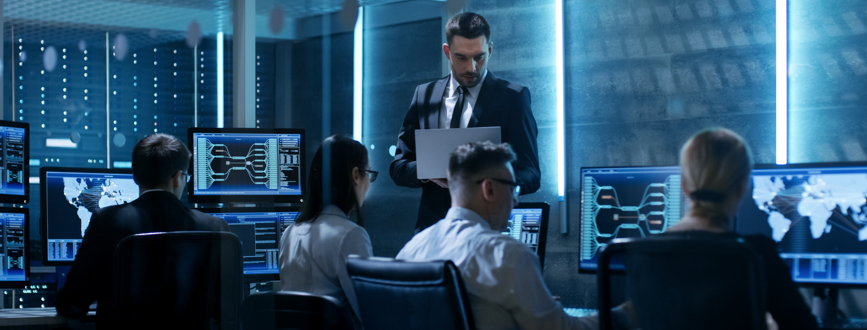

יעד הלקוחות :
משרד
החינוך
מחשוב המינהל
מנהלי מחשוב
מנהלי
הכפרים

Slide 3


דרישות המחשוב :
שדרוג התשתיות הפסיביות
סביבת רשת תקשורת אחודה – מחשב, טלפון, אלחוט
מתן מענה אחוד גם לסביבת מצלמות אבטחה
גורם אחראי אחד לכלל פתרון המחשוב
רכישת ידע בזמן קצר יחסית
Time to Market
תשלום שוטף (במקום חד"פ)
תמיכה ושירות 24x7
מערכות נוספות : מרכבה, מנב"ס, מנהלתית ופדגוגית

Slide 4


תשתיות פסיביות
תשתיות מחשוב
תשתיות אקטיביות

Slide 5

קטלוג המוצרים :
תשתיות פסיביות
תשתיות מחשוב
תשתיות אקטיביות
סקר תשתיות
שירותי AD /
פתרונות הזדהות
ניהול אבט"מ
תוך מבנים /
חוץ מבנים
Office 365
מתגים מנוהלים
ציוד נלווה
שולחן עבודה בענן
פריסת אלחוט
ביטחון ואבטחה
שירותי אירוח וירטואליים
שו"ב
 | מקרא
שירות אשר נצטרך במטה המינהל
בקרת כניסה, CCTV, כריזה ואזעקה
שירותי קבצים

Slide 6
קטלוג המוצרים (המשך) :
תשתיות פסיביות
תשתיות מחשוב
תשתיות אקטיביות
קווי תקשורת IPVPN
סינון תוכן
שירותי DDOS
קישוריות לאינטרנט
בסיסי נתונים
שירותי Firewall מנוהל
חיבור מאובטח מרחוק
שירותי Load Balance מנוהל
גלישה בטוחה
שירותי הזדהות חזקה
 | מקרא
שירות אשר נצטרך במטה המינהל
Teams & Collaboration

Slide 7

פערים הקיימים בכפר הנוער*
*עפ"י ממצאי סקר אתר עין-כרם

Slide 8
פערים הקיימים בכפר נוער עין-כרם*
סטייל "קיבוץ" - מבנים לימוד והנהלה מבוזרים (למעט ביאמה)
פערים בין הדרישות הפדגוגיות לבין התשתית הקיימת
מספר מועט של אנשי תפעול
חוסר בידע והבנה בתפעול
חידושי חומרה תקופתיים
עמדות הקצה גדלות בקצב
נדרש לתפעל עמדות עבור מעבדות
סביבה עבודה לא מאובטחת
פערים בזמנים בין תכנון מול ביצוע
אין גורם מרכז אחד

Slide 9

מודל פתרון כפר נוער דיגיטלי
תשתיות IP
הקמת תשתית עבור כפרי הנוער, לרבות מחשוב, WIFI וטלפוניה
הפרדת סגמנטציה לרשתות – מנהלתית, פדגוגית, אלחוטית וטלפוניה
תשתיות IT
הקמת שרתי קבצים, AD ו DHCP
סנכרון משתמשים מסביבת משרד החינוך ל AD של בזק בינלאומי – מיועד לבתי ספר ברשת הפדגוגית
אבטחת מידע
ביצוע עדכוני אבטחת מידע - לפי הנחיות בשירות המדינה ומשרד החינוך
ניהול מלא של סביבת התקשורת ואבטחת המידע
חיבור הסביבה לפתרון הזדהות

Slide 10
מודל פתרון כפר נוער דיגיטלי (המשך)
ניטור ובקרה
ניטור כלל המערך
שדרוג גרסאות מערכות הפעלה ואפליקציות (בהתאם לדרישות אחראי המחשוב מצד נאמן המחשוב)
תפעול ושירות
הדרכה עבור אחראי המחשוב/מינהל לחינוך התיישבותי בדרכי השרות
NOC הנותן מענה 24/7 (ערבים ושבתות בתקלות מערכתיות בלבד)
גיבוי לכלל המערכות, מסמכים, דואר ארגוני, קבצים וכו'
שירותי ענן מקומי
הקמה תשתית דואר ארגוני בסביבת Office 365
אספקת שירותי אינטרנט ISP
שירות בחינה ממוחשבת iTest – יינתן עפ"י דרישה

Slide 11
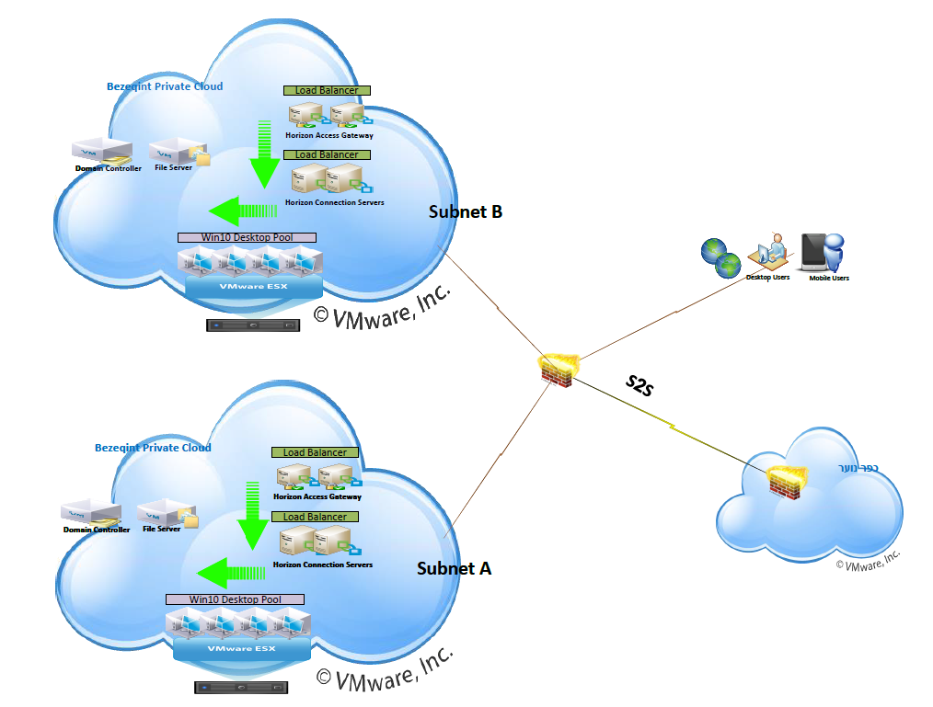








גישה לאינטרנט – בב"ל
חוות השרתים – בב"ל
ארכיטקטורת הפתרון
חיבור מרחוק
רשת מנהלתית
VDOM
חוות השרתים – בב"ל
חוות השרתים – חוות הדעת
כפר הנוער
רשת פדגוגית
פורטל מרכבה
חיבור "שירלי"

Slide 12
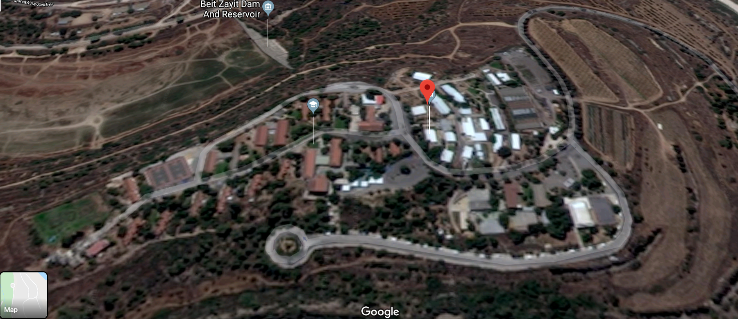
ארכיטקטורת הפתרון (המשך)

Slide 13
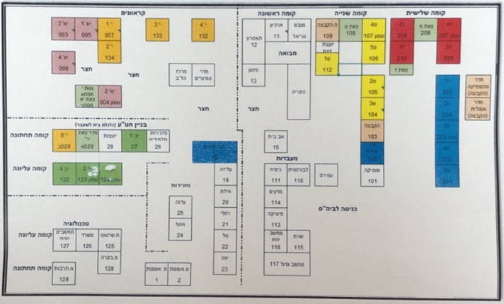
ארכיטקטורת הפתרון (המשך)

Slide 14
ארכיטקטורת הפתרון (המשך)

Slide 15
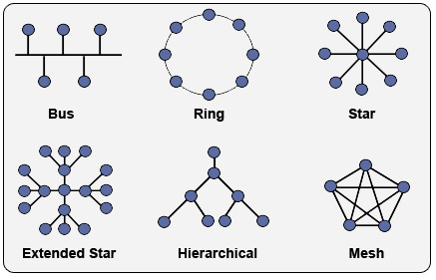
ארכיטקטורת הפתרון (המשך)

Slide 16

יתרונות המודל
ניהול מרוכז של כל הסביבה ממקום אחד
גישה מכל מקום ומכל התקן
זמן הקמה קצר מאוד
שדרוגים נעשים באופן שוטף
עדכוני אבטחת המידע מנוהלים
אין צורך בטכנאים שרצים לתקן תחנות עבודה תקולות
במעבר למערכות הפעלה מתקדמות אין צורך להחליף מחשבים
גיבוי מרוכז של כל החומר בענן
שדרוג חומרה או מערכת הפעלה מתבצע בזמן אפסי וללא תהליך רכש והטמעה ארוך

Slide 17

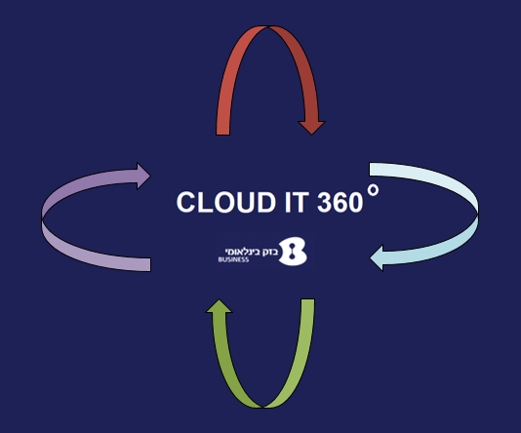


צוות השרות
צוות של 10 אנשי תשתיות מחשוב לטיפול בסביבת הענן
גוף שרותי מומחה של כ-15 אנשי צוות
מוקד 24/7 לכל המערך
גוף אחראי אחד וטלפון אחד
מערך ניטור על כל תשתיות הלקוח
מערכת קריאות
גוף אינטגרציה היודע לטפל בכל הפתרונות קצה לקצה

Slide 18

שאלות ?

Slide 19
XXX
XXX
XXX

Slide 20

שחקן מוביל בתחום ה- IT
BI
Cloud
Microsoft Cloud

Slide 21
XXXX
XXXXX

Slide 22

XXXXX

